Slide 1

Laboratorio de implementación
Con labsland
FERNEY ALBERTO BELTRAN

Slide 2
Objetivo
El objetivo es la implemetación en una FPGA remota del HDL del display de 7 segmentos, en este sentido el estudiante se debe familirizar con el entorno de labsland.

Slide 3
Proceso del Laboratorio
* Debe ingresar a la cuenta de la pagina con la invitacion enviada por correo electronico , ingrese su usuario y clave.
Ingrese al IDE del laboratorio
Cargue el archivo bcd2sseg.v dado en el laboratorio anterior , y realice los cambio pertinentes segun se explico en clase
Genere la sintetización del HDL.
Revise si se completo la sintetización y de ser asi “envie al dispositivo”
Pruebe la funcionalidad del sistema
Una vez m termine haga el mismo procedimiento para 4 display

Slide 4
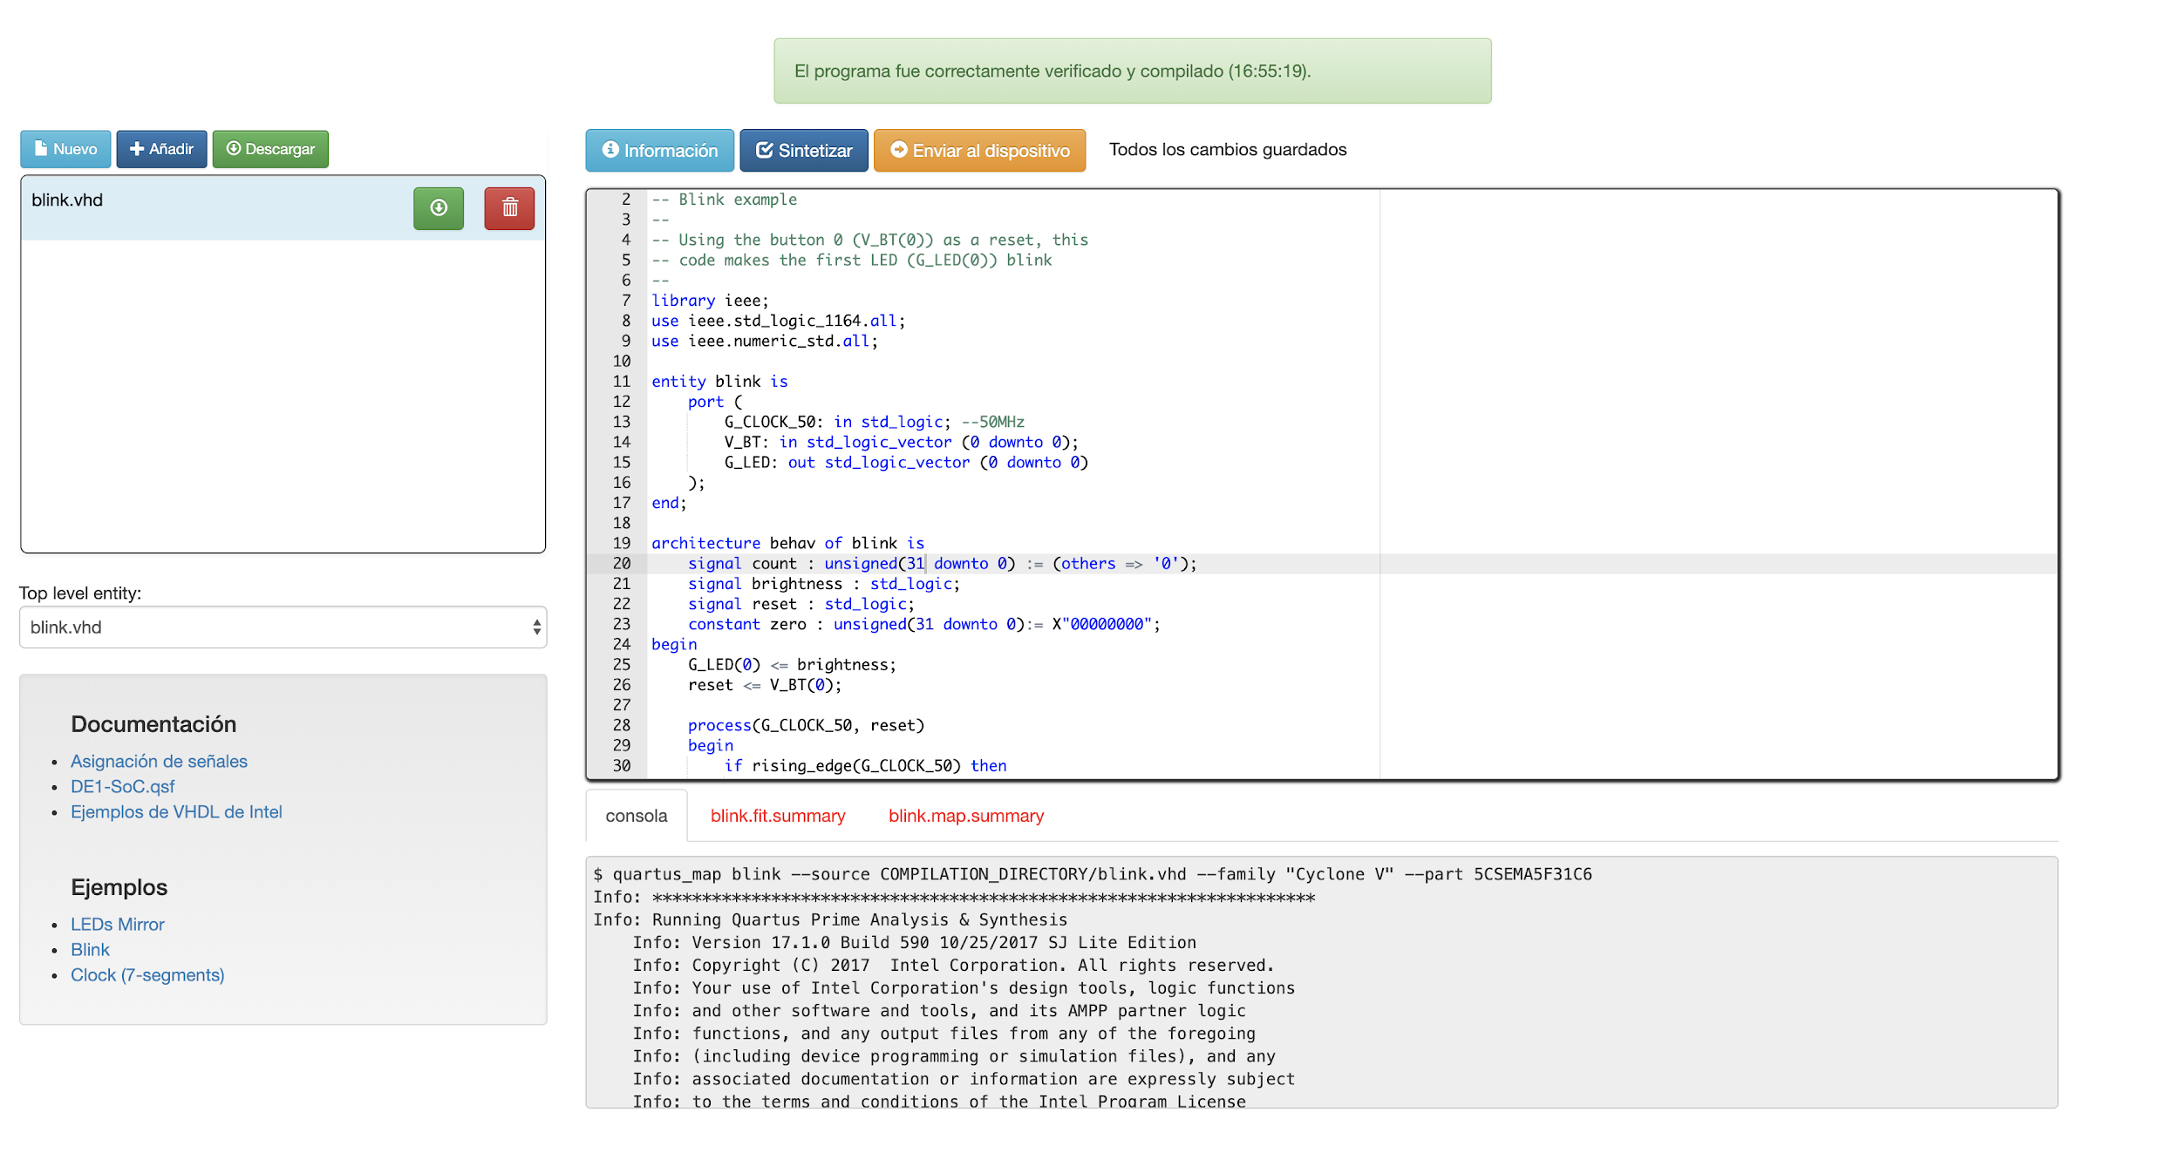
El IDE

Slide 5
El IDE
Control de archivos: Arriba a la izquierda. Aquí pueden añadirse archivos fuente, elegir cuáles editar, borrar archivos etc.
Documentación y ejemplos: Abajo a la izquierda. Aquí puedes acceder a diferentes documentos y diagramas describiendo las entradas/salidas disponibles; así como diversos ejemplos de código.
Editor de código: En la parte central. Permite modificar el archivo fuente actualmente seleccionado. Dispone de funciones básicas de IDE, tal como autocompletado de ciertas construcciones, resaltado de sintaxis, etc. También detectará de forma automática algunos errores, indicándose a la izquierda.
Salida y terminales: Bajo el editor de código. Mostrará los resultados de las diferentes etapas de sintetización. Será particularmente útil en caso de que exista algún error, ya que se indicará información sobre éste, así como sobre el archivo y líneas en las que se ha producido.

Slide 6
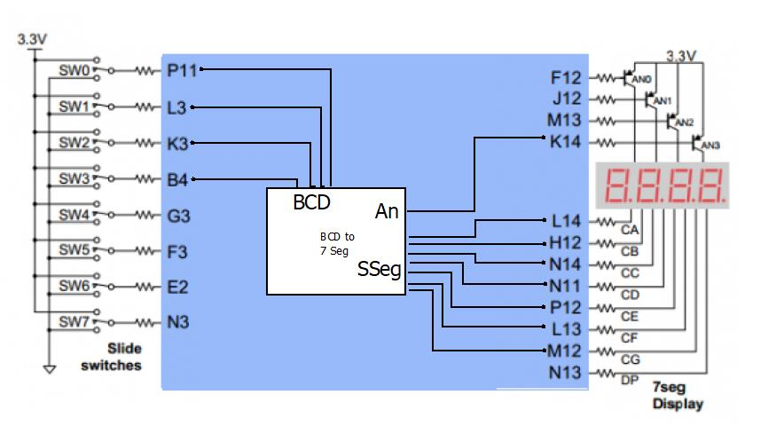
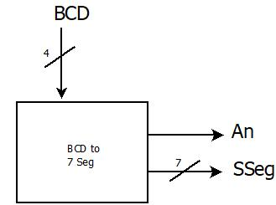
implementación
Para la implementación física del diseño, se debe realizar el mapeo de los puertos de entrada y salida del componente diseñado, en este caso sumador de 4 bit, con los pines físicos de la FPGA que alojara el diseño electrónico.

Slide 7
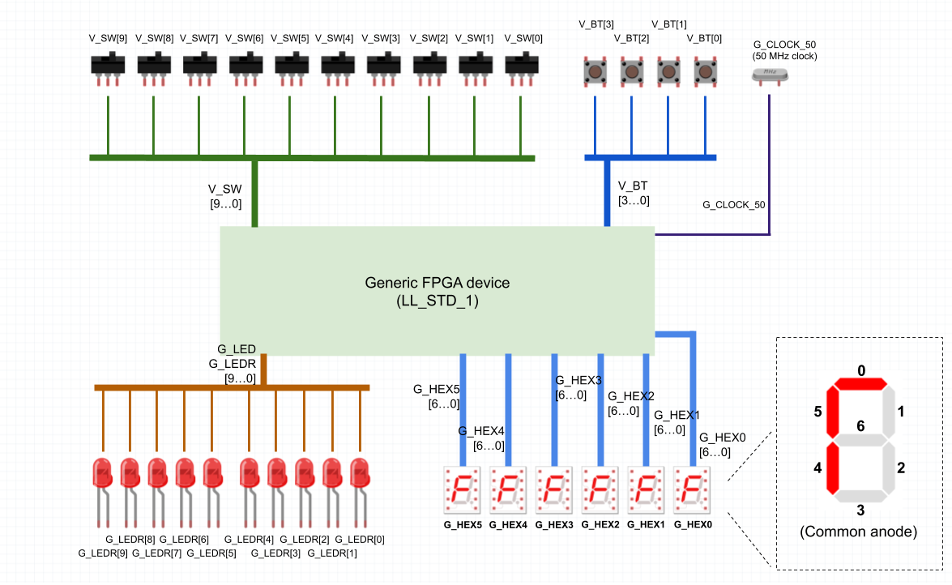
implementación
Diagrama con periféricos elementales de entrada/salida disponibles.

Slide 8
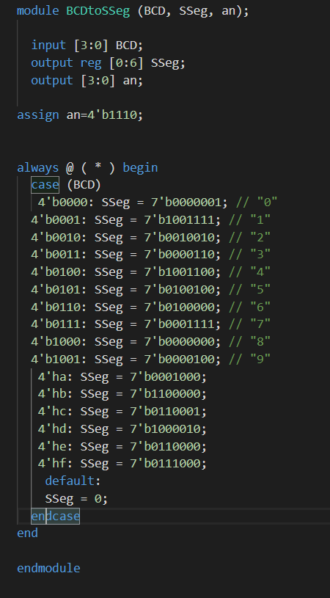
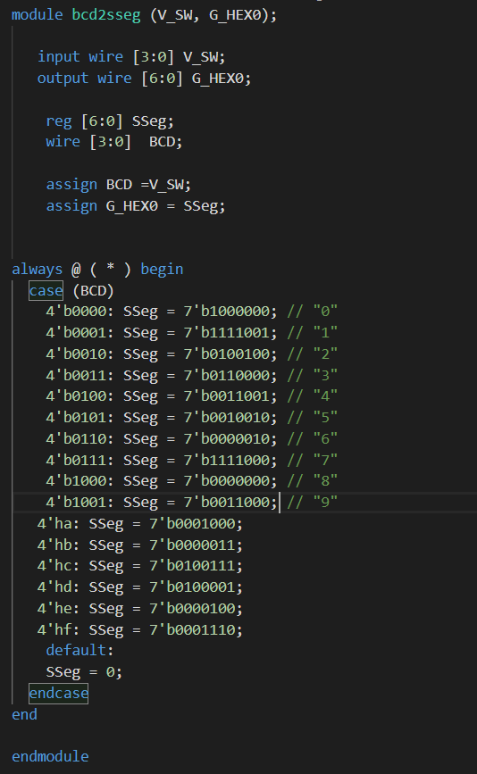
Código inicial
Archivo: bcd2sseg.v

Slide 9
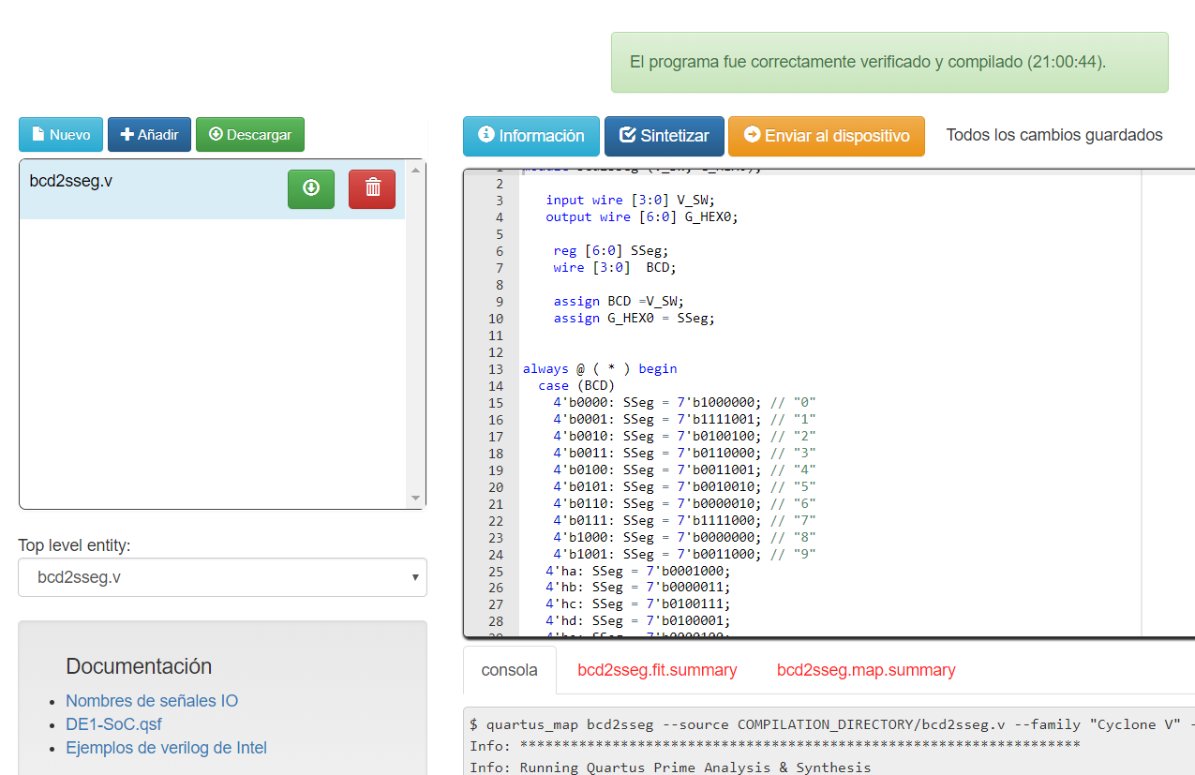
La FPGA

Slide 10
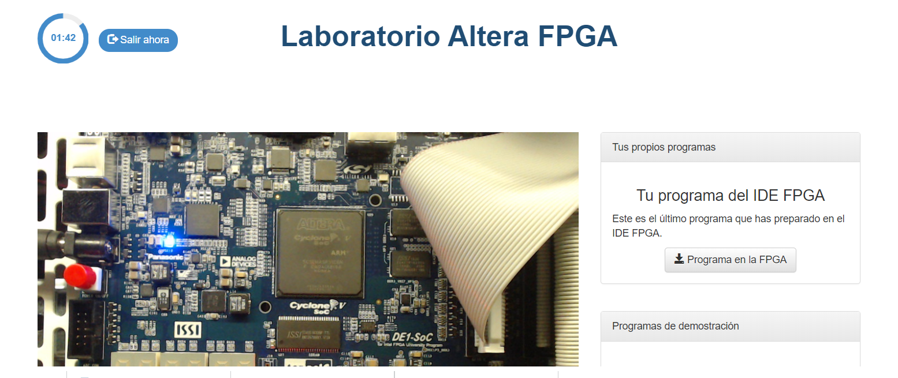
La FPGA

Slide 11
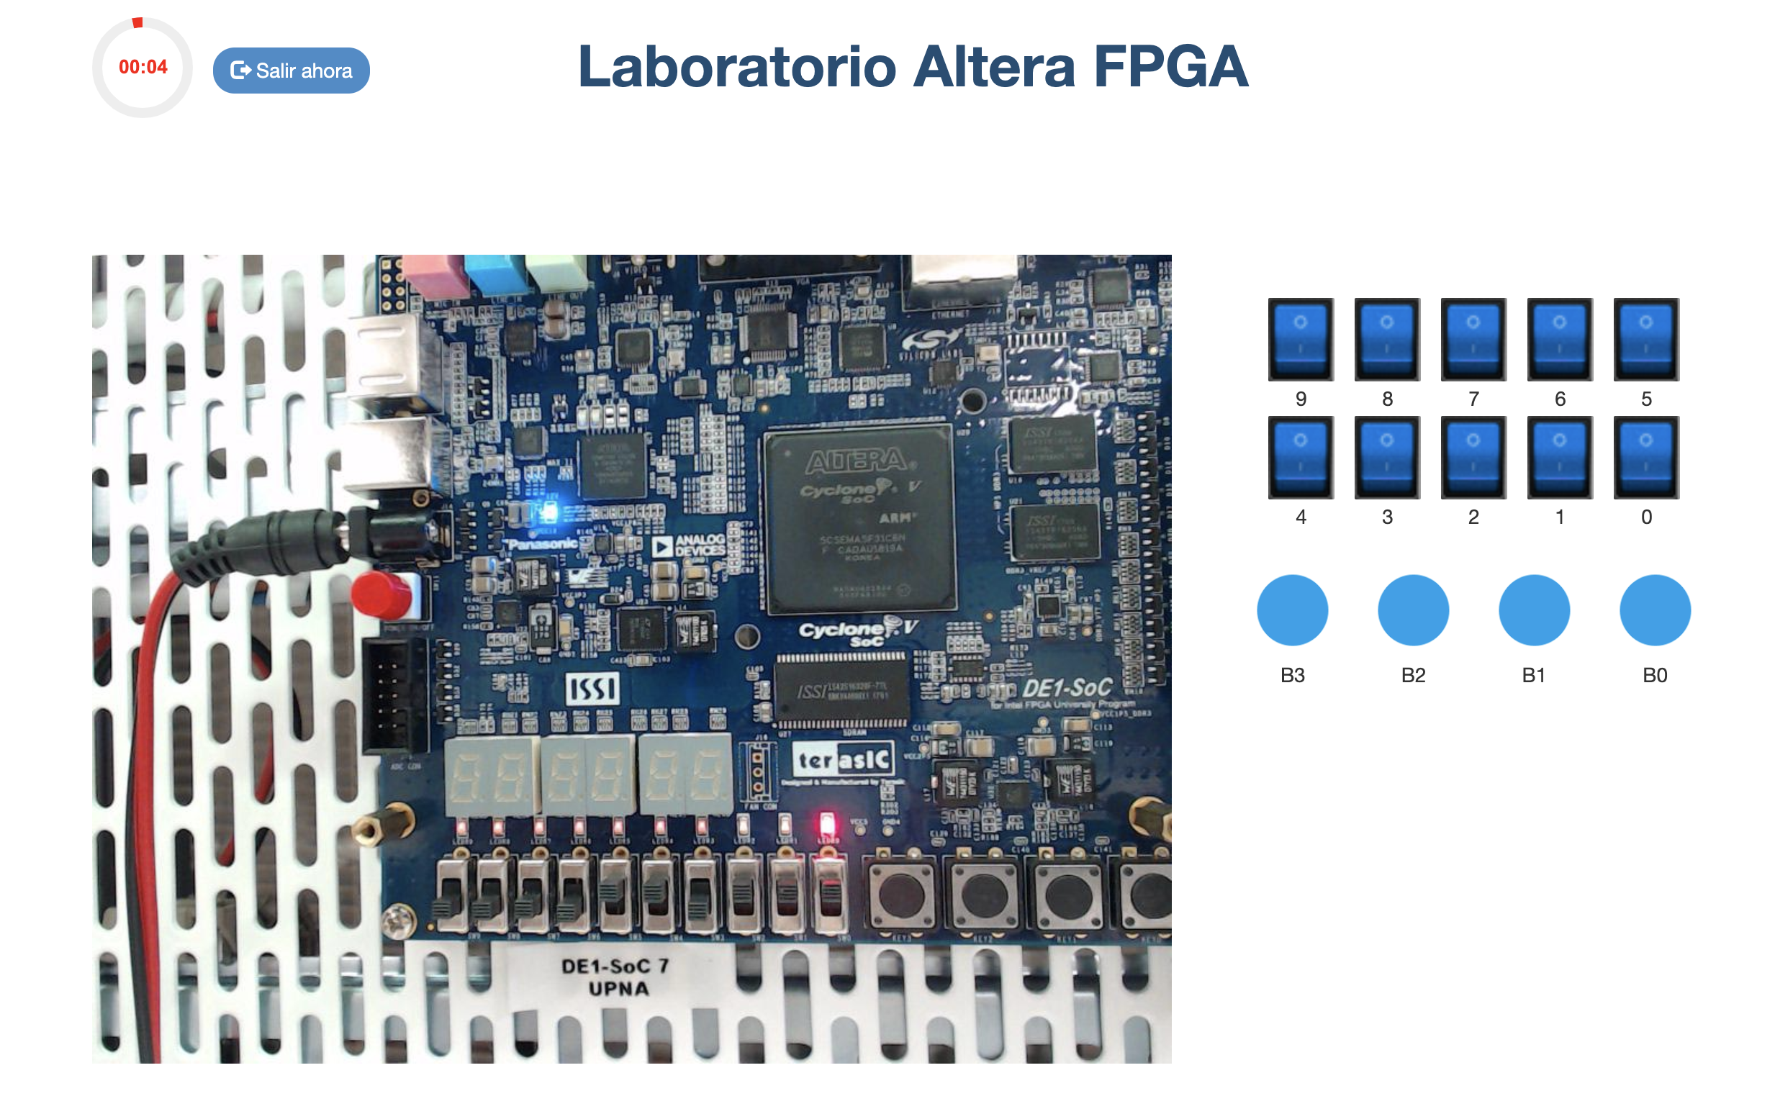
La FPGA

Slide 12
La FPGA
Video en tiempo real: Central a la izquierda. Muestra un video en tiempo real de la FPGA que estás controlando. De este modo es posible visualizar las salidas de la placa, incluyendo LEDs, displays 7 segmentos, y otras.
Controles: A la derecha. Inicialmente, permiten elegir un programa a ser grabado. Normalmente el programa “hecho por el usuario” previamente en el IDE. Posteriormente, muestran botones e interruptores aparentemente virtuales (como en la figura). Se pueden pulsar y se puede interactuar con la placa a través de ellos. Al pulsarlos, se transmitirá una entrada real correspondiente a la placa.

Slide 13
Verificar
Verifica que funciona:
Comprueba la lógica en la FPGA real.
Introduce cada uno de los números posibles mediante los interruptores, y verifica que se muestran todos correctamente, desde el 0 hasta el 15.

